Slide 1
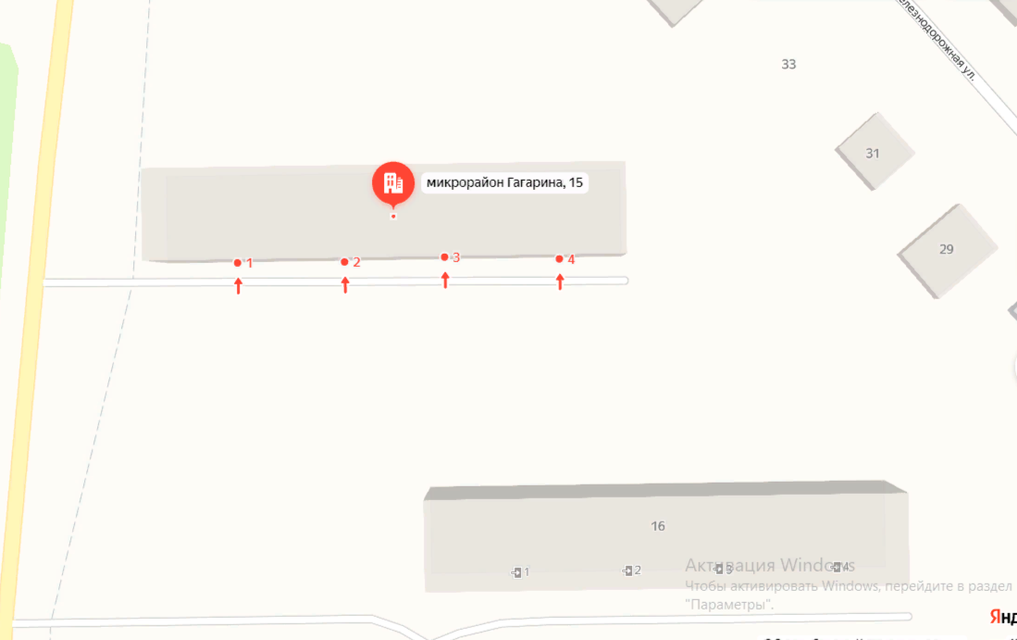




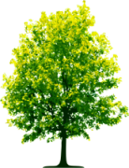

Дизайн-проект «Благоустройство дворовой территории ТОС «дом №15, мкр. Гагарина,
г. Родники, Ивановской области»
Работы,
планируемые к выполнению
Гравийная
подсыпка
Бордюр
Асфальтовое
покрытие
действующий тротуар
Колодец
Урна
Теплотрасса
Лавочка

